Slide 1
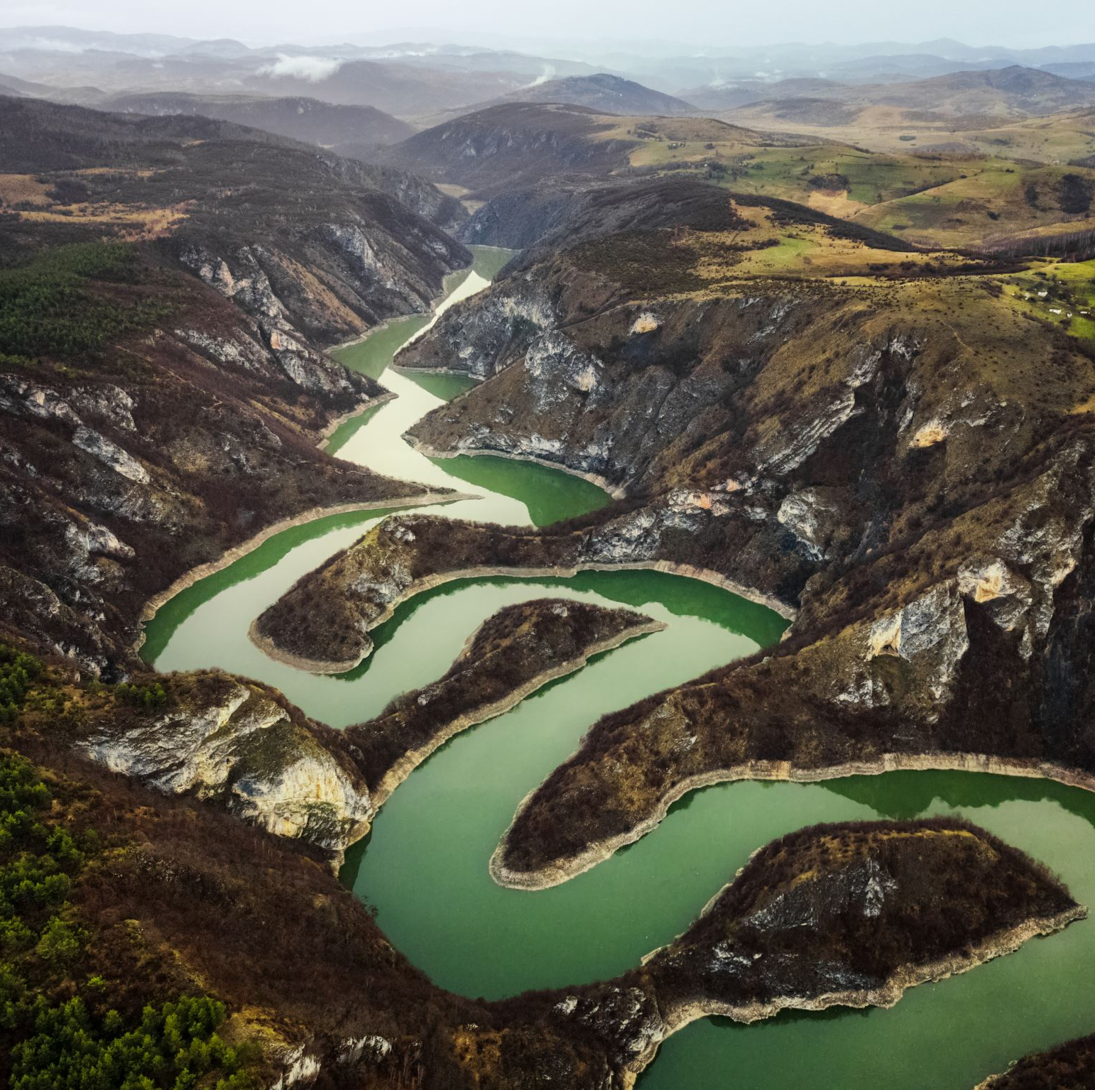
BARAJ DOLULUK ANALIZı ILE ISTANBUL'DA SU KAYNAKLARI YÖNETIMININ OPTIMIZE EDILMESI
GRUP ÜYELERİ
Egemen Atam
İlke İşbilir
Yaren Çoruh
Esin Derya Kalendar
Halim Albayrak

Slide 2

Arka plan
Nüfusu 15 milyonu aşan hareketli bir şehir olan İstanbul, su kaynaklarını etkin bir şekilde yönetme konusunda önemli bir zorlukla karşı karşıyadır. Şehrin coğrafi konumu ve hızla artan nüfusu, su arzını zorlamaktadır.
Şehir, su temini için büyük ölçüde bir baraj ağına güvenmektedir. Ancak bu barajların yönetimi, yağış, buharlaşma ve insan talebi gibi çeşitli faktörlerin hassas bir şekilde dengelenmesini gerektiren karmaşık bir görevdir.

Slide 3
Amaç
Projemiz, İstanbul'un baraj doluluk verilerini analiz ederek şehrin su yönetimi durumuna ilişkin içgörü sağlamayı amaçlamaktadır.
Bu bilgileri gelecekteki su mevcudiyetini tahmin etmek ve optimum su kaynağı yönetimi için öneriler sunmak için kullanmayı amaçlıyoruz.

Slide 4
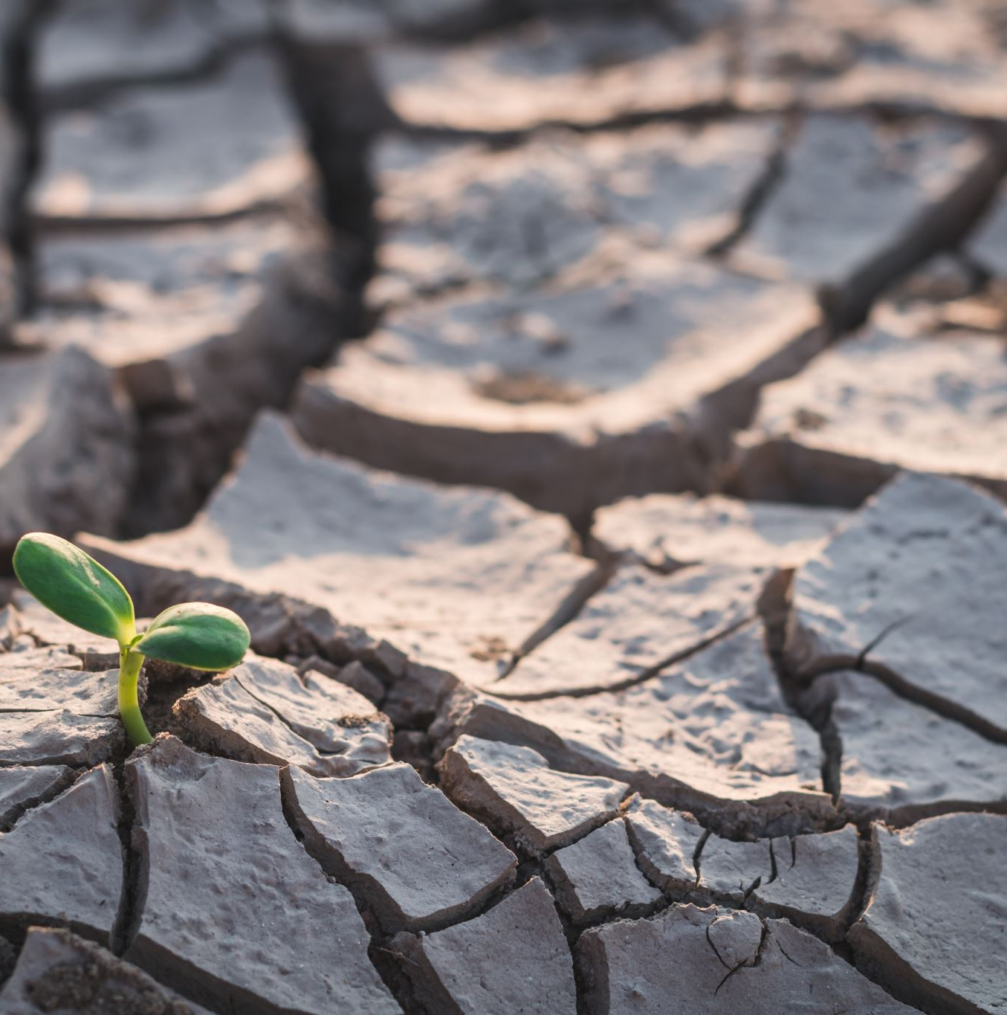
Sorun
İstanbul'un nüfusu hızla artmakta ve bu da su tüketiminin artmasına neden olmaktadır. Bu durum, iklim değişikliği ve kuraklık potansiyeli gibi faktörlerle birleştiğinde, etkili su kaynakları yönetimini çok önemli hale getirmektedir.

Slide 5

Baraj doluluk dinamiklerinin anlaşılması, gelecekteki su kıtlıklarının tahmin edilmesine yardımcı olabilir ve daha stratejik su kaynakları yönetimine olanak sağlayabilir.

Slide 6

Bu projede, biri mevcut nüfus artışı ve su kullanımı eğilimlerini, diğeri ise 2014'te yaşanan gibi bir kuraklığın potansiyel etkisini göz önünde bulunduran iki senaryoyu inceleyeceğiz.

Slide 7
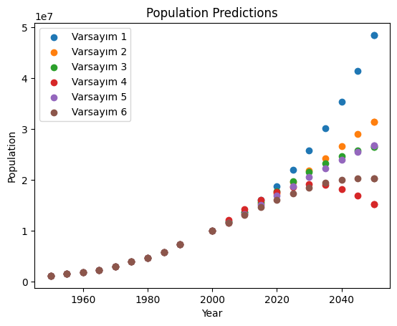
İBB'nin Yıllara göre nüfus tahmini
Varsayım 1: Bugün Görülen Nüfus Artış Hızının Değişmeden Sürmesi.
Varsayım 2:Bugün Görülen Nüfus Artış Hızının 2045 Yılında Yarıya İnmesi
Varsayım 3: Bugün Görülen Nüfus Artış Hızının Son Altı Sayımda Görülen Artış Hızlarından Çıkarılan Regresyon Eğrileri Doğrultusunda Azalacağı.
Varsayım 4: Son İki Sayım Döneminde Görülen Artış Hızlarındaki Değişmeler Doğrultusunda Doğrusal Olarak Azalacağı Varsayımı.
Varsayım 5: Nüfus Artış Hızının 2045-2050 Döneminde 0- 01 Değerine İnmesi.
Varsayım 6: Nüfus Artış Hızının 2045-2050 Döneminde "Sıfır" Düzeyine İnmesi.

Slide 8
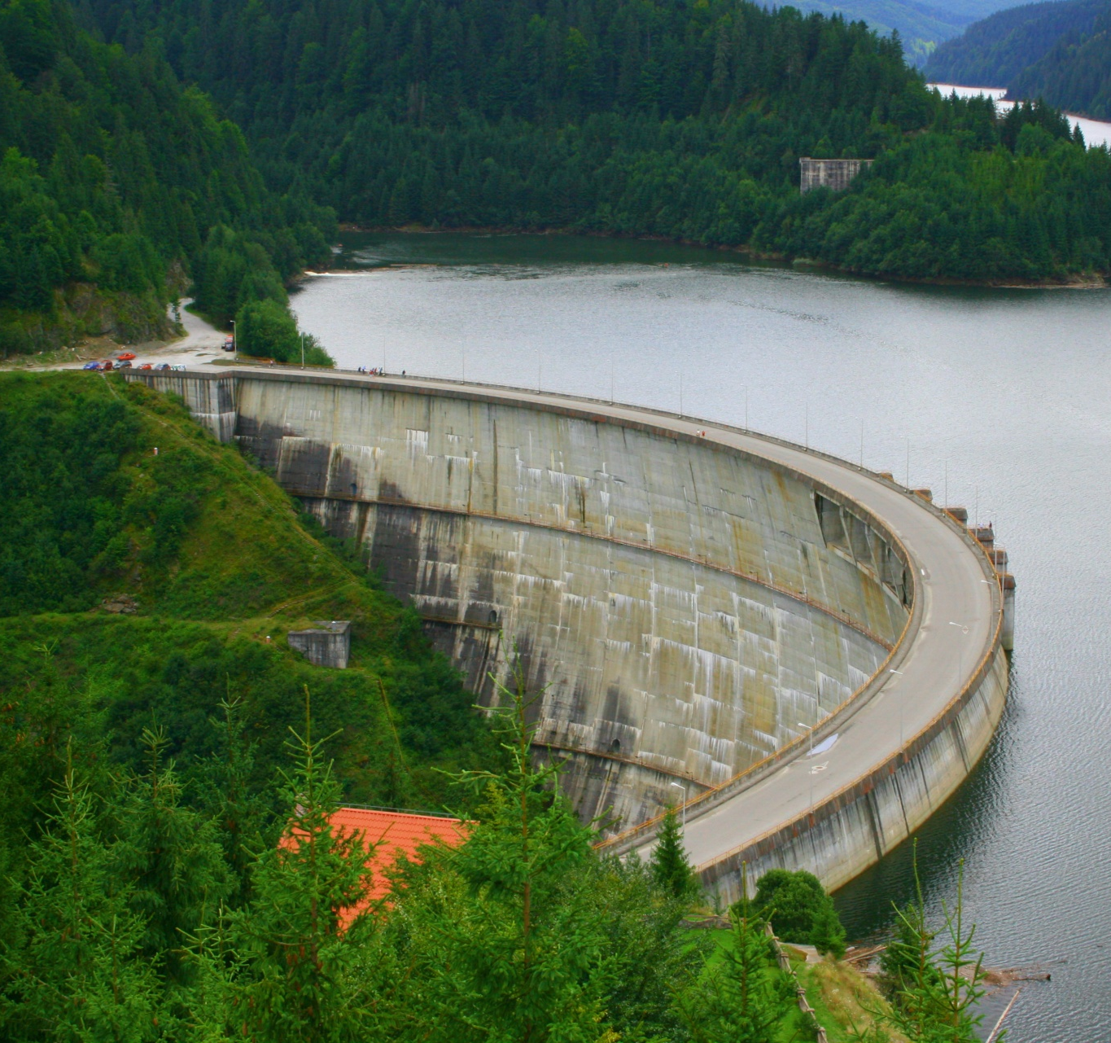
Veri Seti Açıklaması
İstanbul için Ömerli, Darlık, Elmalı, Terkos ve diğerleri gibi çok sayıda barajdan günlük okumaları içeren bir baraj doluluk oranları veri kümesi kullandık.
Veri kümesi her baraj için tarih, yıl, ay ve haftanın günü sütunlarını içerir

Slide 9
Veri Ön İşleme
Daha anlamlı bir analiz yapabilmek için verileri günlükten aylık aralıklara dönüştürdük ve her ayın ortalamasını aldık.
Ayrıca verilerdeki zamansal bağımlılıkları yakalamak için veri kümesinde gecikmeli özellikler oluşturduk.

Slide 10
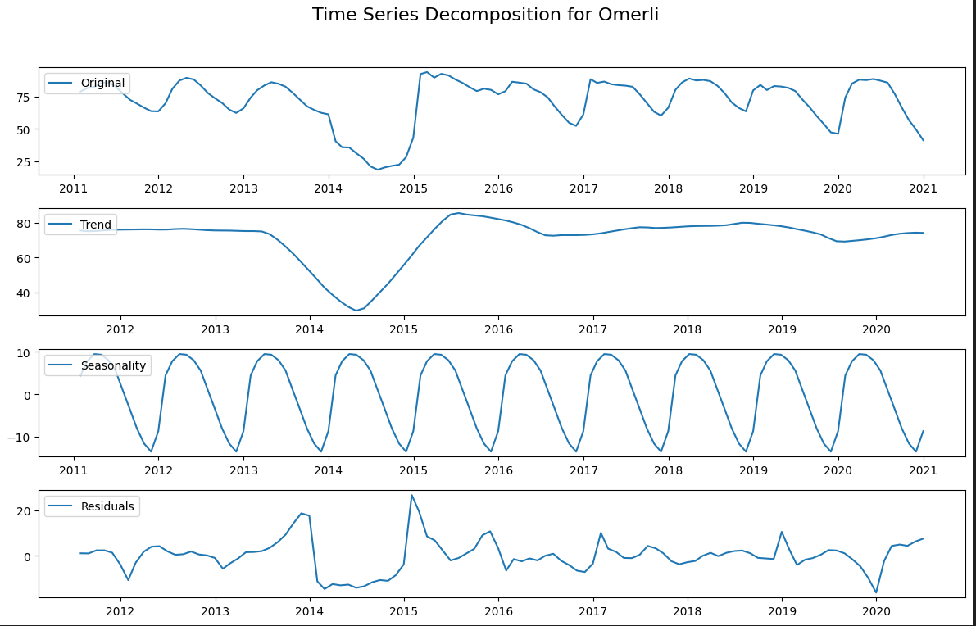
Zaman Serisi Ayrıştırması
Baraj doluluk verilerimizdeki kalıpları daha iyi anlamak için, zaman serisini üç bileşene ayıran bir zaman serisi ayrıştırması gerçekleştirdik: trend, mevsimsellik ve artıklar.

Slide 11

Metodoloji
Model Seçimi.
Analizimizde iki model kullandık: SARIMA modeli ve XGBoost regresyon modeli.
SARIMA veya Mevsimsel Otoregresif Entegre Hareketli Ortalama, tipik olarak zaman serisi tahminleri için kullanılan bir modeldir. Verilerdeki mevsimselliği ele alabilir, bu da bizim durumumuzda önemlidir çünkü yağış ve baraj doluluk oranları mevsimsel modellere sahip olabilir.
XGBoost veya eXtreme Gradient Boosting, verilerdeki karmaşık ilişkileri yakalayabilen güçlü bir makine öğrenimi modelidir.

Slide 12
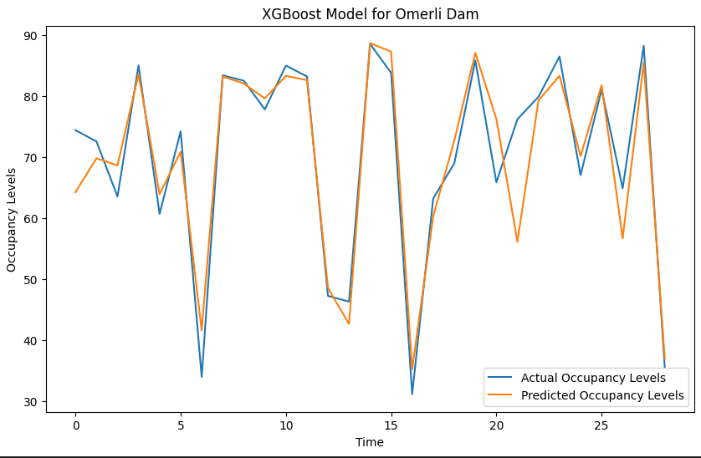
XGBoost veya eXtreme Gradient Boosting, verilerdeki karmaşık ilişkileri yakalayabilen güçlü bir makine öğrenimi modelidir.

Slide 13
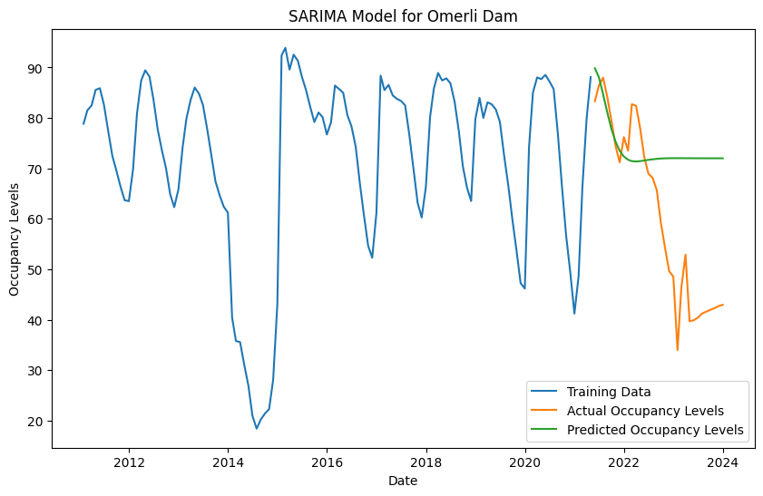
SARIMA veya Mevsimsel Otoregresif Entegre Hareketli Ortalama, tipik olarak zaman serisi tahmini için kullanılan bir modeldir. Verilerdeki mevsimselliği ele alabilir, bu da bizim durumumuzda önemlidir çünkü yağış ve baraj doluluk oranları mevsimsel modellere sahip olabilir.

Slide 14
Model Eğitimi ve Doğrulama
Modellerimizi geçmiş baraj doluluk verileri üzerinde eğittik ve Kök Ortalama Karesel Hata (RMSE) hesaplama ve kalıntıları analiz etme gibi teknikler kullanarak performanslarını doğruladık.
Notes:
Sarima : RMSE: 14.7883618848064
XGBoost: RMSE: 5.5729872308054

Slide 15
İstanbul su tüketiminin incelenmesi
2015’ten günümüze kadar İstanbul’da ki su tüketiminin görsel şekilde incelenmesi.

Slide 16
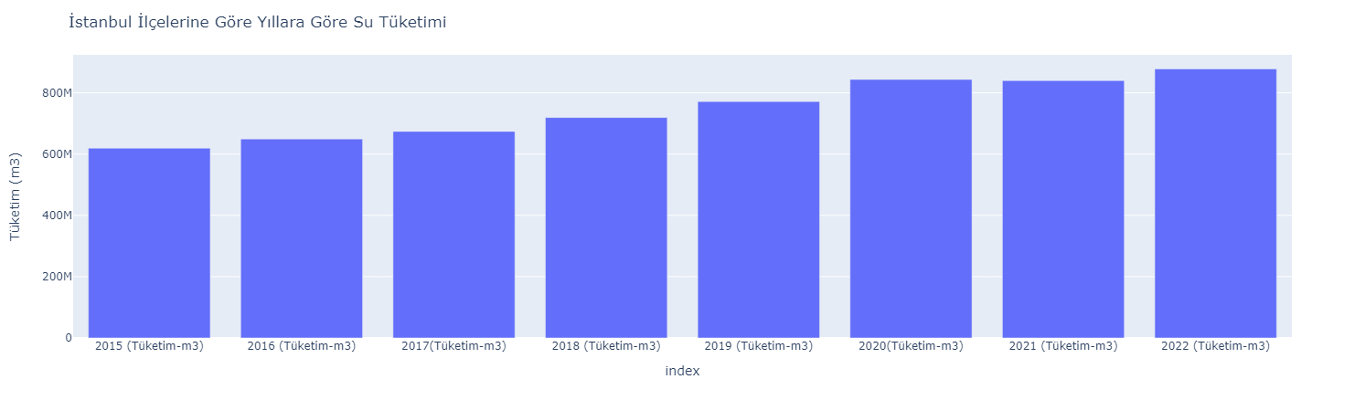
2015-2022 su tüketimi

Slide 17
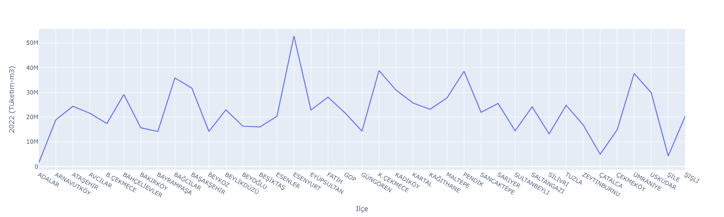
2022 yılı ilçe incelemesi
Çizgi grafikte görüldüğü gibi zirve noktalar ağırlıklı olarak nüfus yoğunluğu olan bölgelerde yüksek tüketim izlenmiştir.

Slide 18
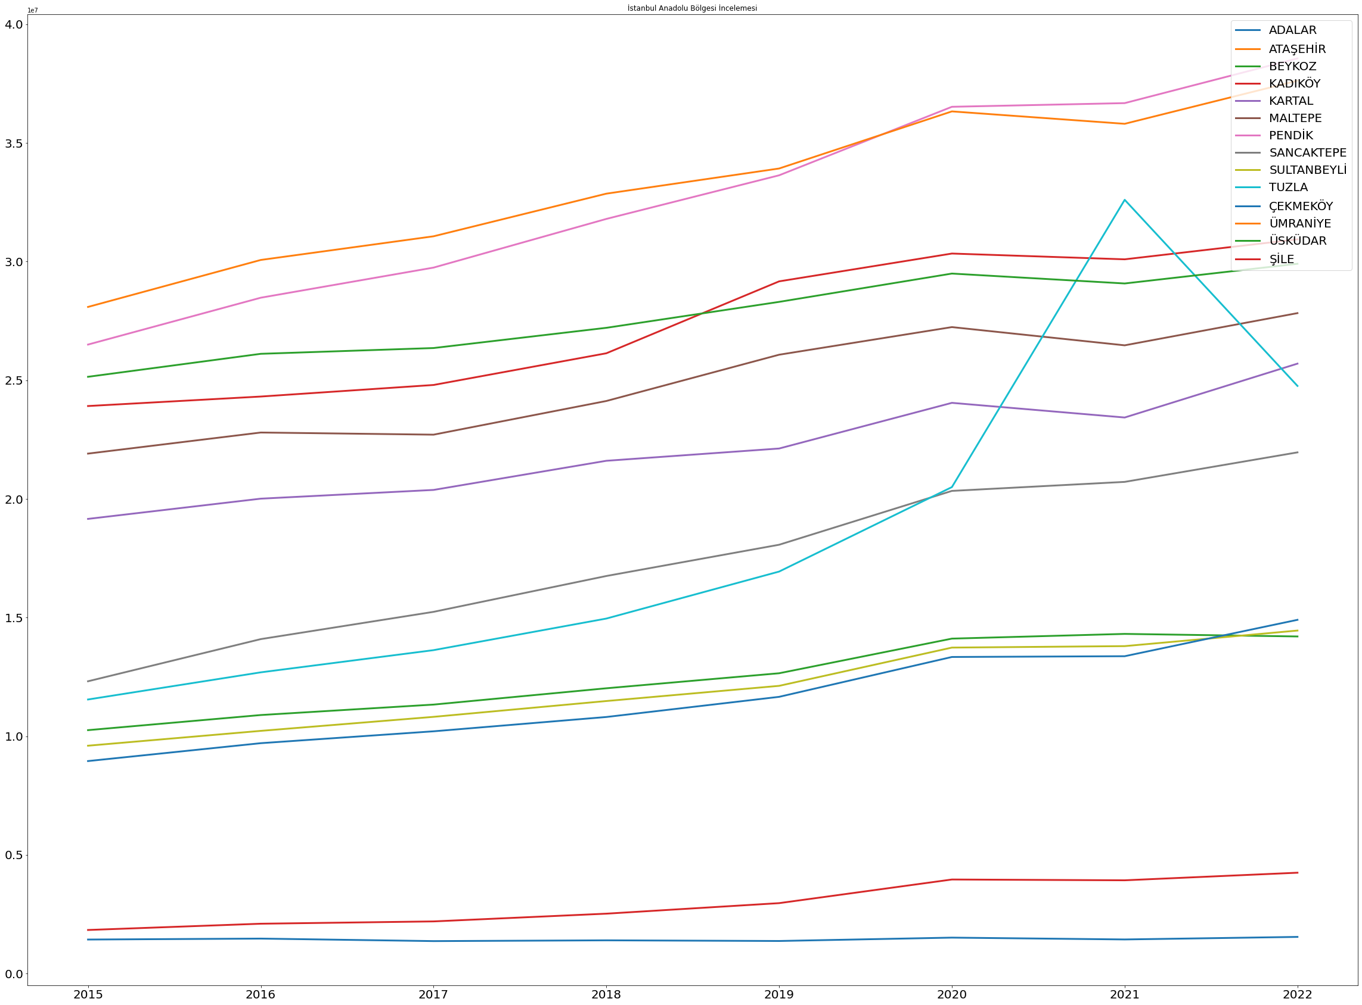
Anadolu bölgesi su tüketimi

Slide 19
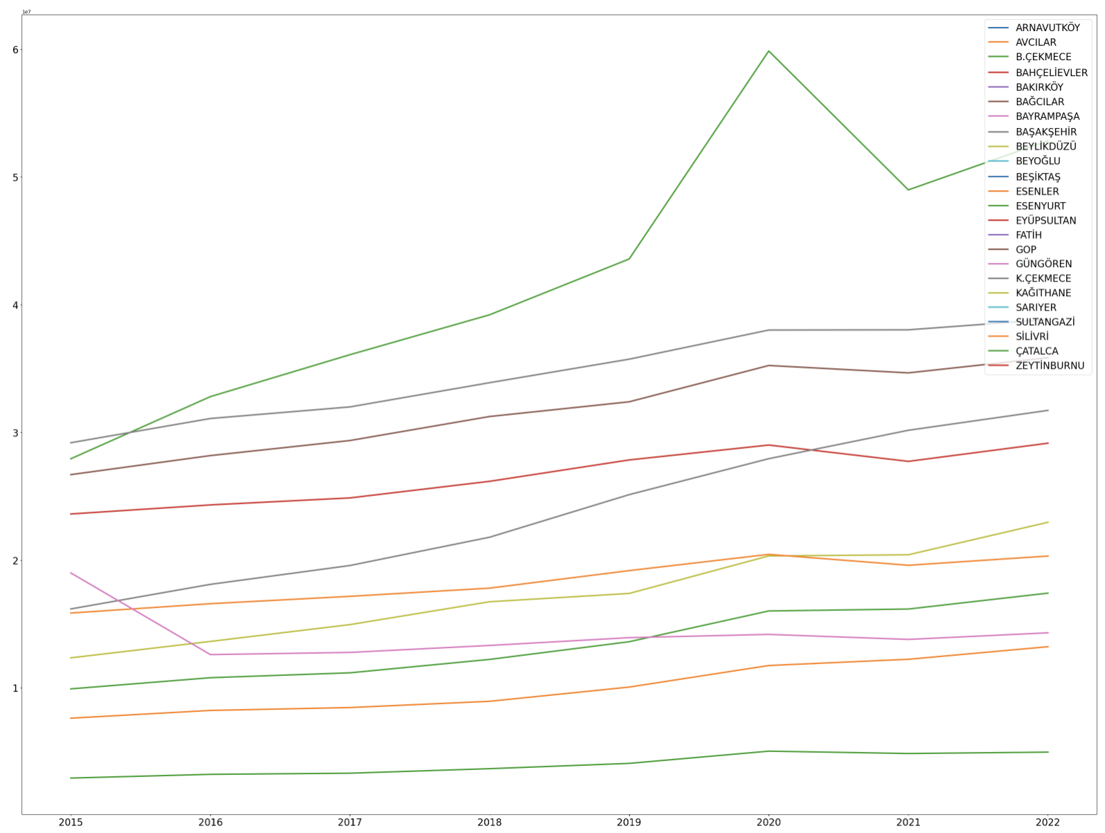
Avrupa bölgesi su tüketimi

Slide 20
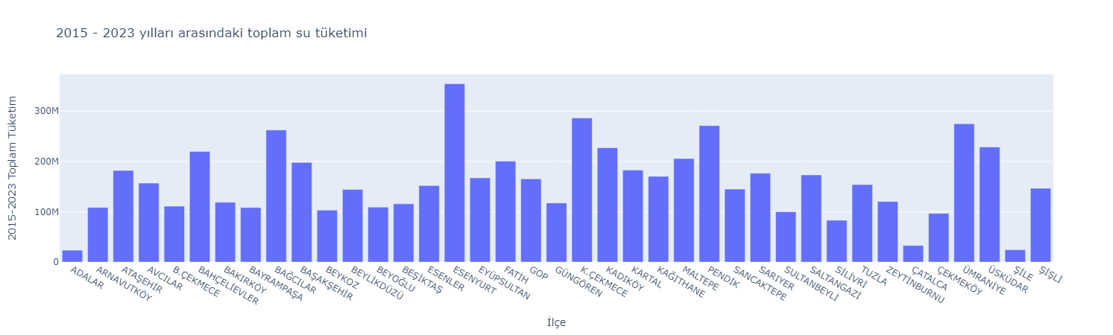
Yıllar içerisinde ilçelerin su tüketimi

Slide 21
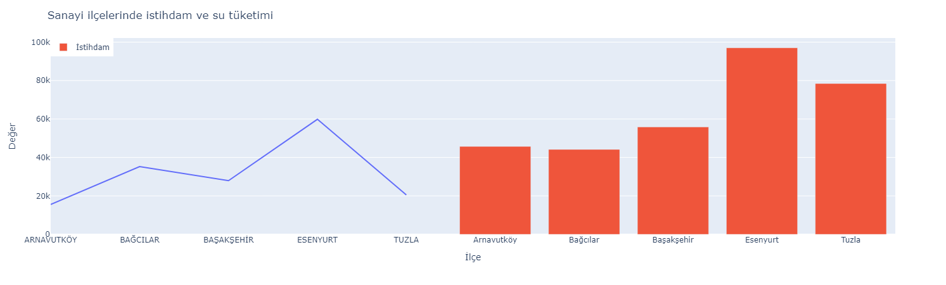
Sanayi bölgelerinde su tüketimi
Sanayi Bakanlığının 2020’de yayınladığı sanayi durum raporuna göre Arnavutköy, Bağcılar, Başakşehir, Esenyurt, Tuzla ilçeleri en yüksek sanayi istihdamının olduğu ilçelerdir.
Sanayi türü farketmeksizin su tüketimi ağırlıklı olarak ilçe popülasyonu ile korelasyonu yüksektir.

Slide 22
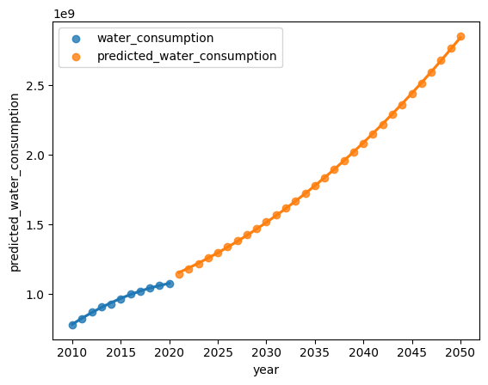
Senaryo Analizi
Senaryo 1 (Mevcut Eğilim).
Mevcut nüfus artışı ve su kullanımı eğilimleri devam ederse, modelimiz İstanbul'un 2048 itibariyle su kıtlığı ile karşı karşıya kalabileceğini öngörmektedir.

Slide 23
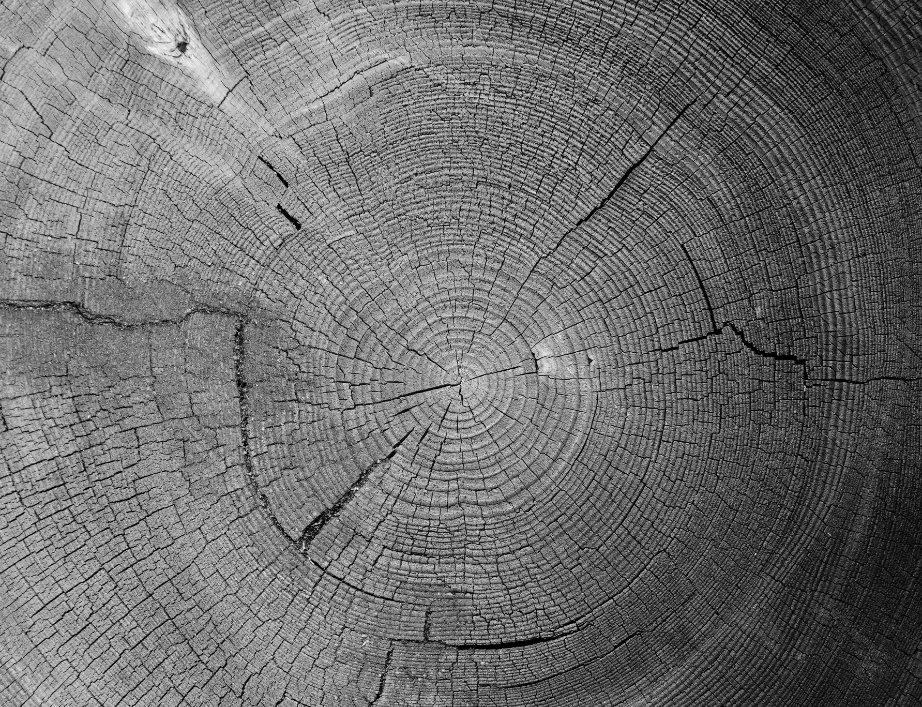
Senaryo 2 (Kuraklık)
Modelimiz, 2014'tekine benzer bir kuraklık yaşanması halinde, baraj doluluk seviyelerinin önemli ölçüde azalacağını ve İstanbul’un 2030 gibi erken bir tarihte su sıkıntısıyla karşı karşıya kalabileceğini öngörmektedir.

Slide 24
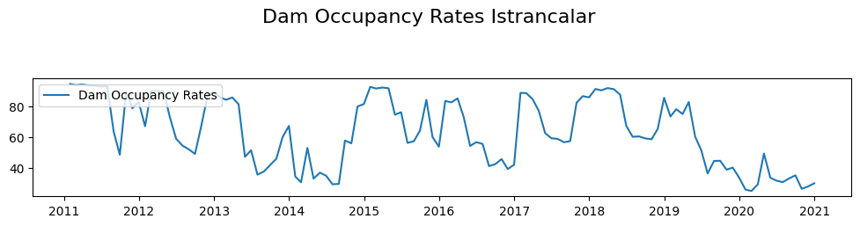
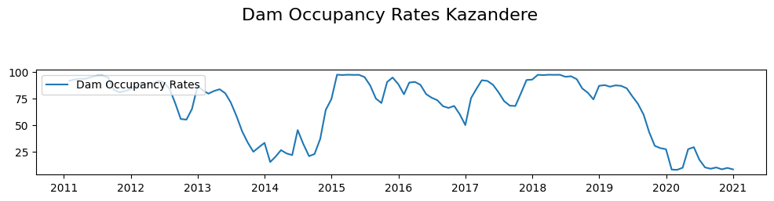
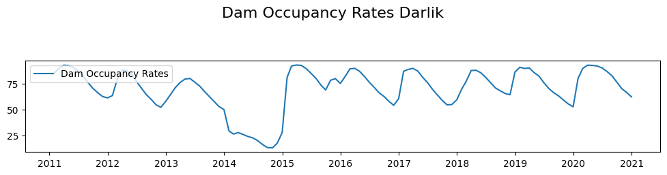
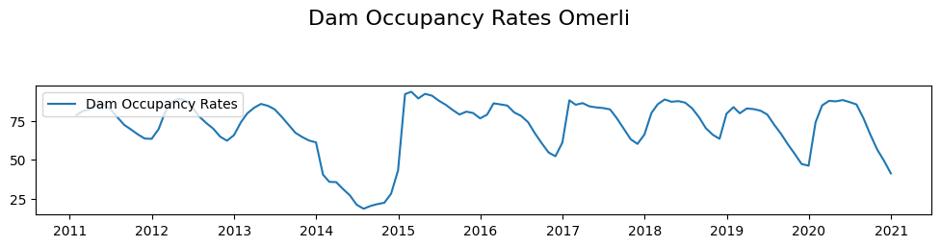
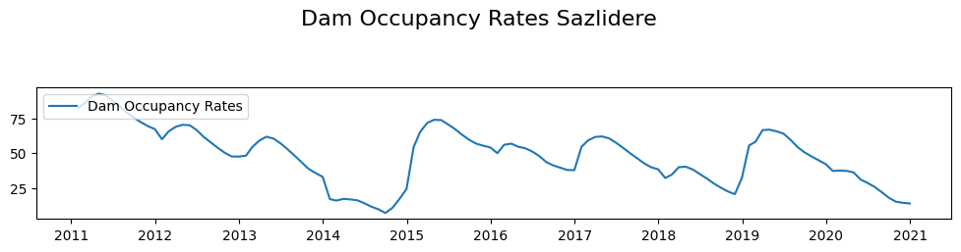
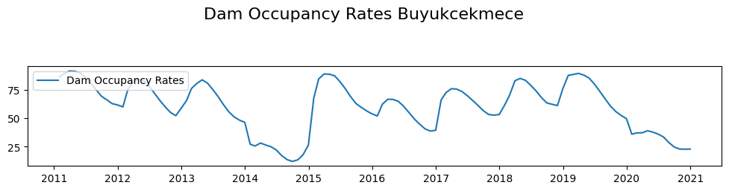

Slide 25

Tavsiyeler
İstanbul'un su güvenliği ve altyapı iyileştirmeleri için barajların bakım ve onarımına öncelik verilmeli, ayrıca ilçelere su taşıma kapasitelerini artırmak adına yeni boru hatları ve pompa istasyonları inşa edilerek, su dağıtım ağı genişletilmelidir.

Slide 26

Tavsiyeler
Su Tasarrufu ve Verimli Kullanım Teşvikleri:
Belediye, su kullanımıyla ilgili farkındalık yaratmak ve su tasarrufuna teşvik etmek için kampanyalar düzenleyebilir. Hanelere su tasarruflu armatürlerin ve su düşürücü cihazların ücretsiz dağıtımını yapabilir. Ayrıca, tarımsal sulama sistemlerinde modern teknolojileri kullanarak su verimliliğini artırabilir.

Slide 27

Tavsiyeler
Yağmur Suyu Toplama ve Geri Dönüşümü:
Belediye, yağmur suyunun toplanması ve geri dönüştürülmesi için altyapıyı geliştirebilir. Binaların çatılarından yağmur suyunun toplanması için sistemlerin kurulması teşvik edilebilir. Toplanan yağmur suyu, sulama veya endüstriyel amaçlar için kullanılabilir.

Slide 28

Tavsiyeler
Atık Su Arıtma ve Geri Kazanımı:
Belediye, atık su arıtma tesislerinin kapasitesini artırabilir ve daha etkili arıtma teknolojilerini benimseyebilir. Atık suyun geri kazanımı için yenilikçi yöntemler kullanarak arıtılmış suyu tekrar kullanılabilir hale getirebilir. Bu, tarımda ve endüstride su kullanımını azaltabilir.

Slide 29
Sınırlamalar ve Gelecek Çalışmalar
Sınırlamalar.
Modellerimiz belirli varsayımlarda bulunmakta ve baraj doluluk oranlarını etkileyebilecek tüm olası faktörleri dikkate almamaktadır.
Gelecek Çalışmalar.
Tahminlerimizin doğruluğunu artırmak için ek verileri dahil etmeyi ve diğer modelleri keşfetmeyi planlıyoruz.

Slide 30

Teşekkürler…

